Slide 1





KAMPUS

Slide 2
Nama Kelompok
NAMA KELOMPOK:
(22090161_NUR AFIFAH USWATUN KHASANAH)
(22090017_ANGELA VIRGIN MARCELLA)
(22090134_MAULIDHA SULISFIANA)
(22090030_VITA YUNIASARI)

Slide 3
JUDUL & TEMA
Website ini adalah website absensi yang kami beri nama ABCENCYH. ABCENCYH adalah platform atau situs web yang diciptakan khusus untuk memfasilitasi dan mencatat kehadiran mahasiswa dalam suatu institusi pendidikan atau kelas tertentu. Tujuannya adalah untuk memberikan solusi yang efisien dan otomatis dalam mengelola data kehadiran Mahasiswa dan memberikan informasi yang akurat terkait kehadiran mereka.

Slide 4

KEGUNAAN
ABCENCYH digunakan untuk mencatat data kehadiran yang tercatat dalam website dan dapat digunakan untuk evaluasi dan analisis kehadiran mahasiswa. ABCENCYH juga berguna untuk mengakses rekam jejak kehadiran mereka sendiri, memungkinkan transparansi dan tanggung jawab atas kehadiran dalam kegiatan akademis.

Slide 5

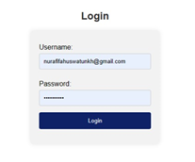
FITUR
Terdapat beberapa Fitur dalam website ini, diantaranya
LOGIN
Fitur ini digunakan untuk masukke halaman utama dengan memasukan username dan password

Slide 6
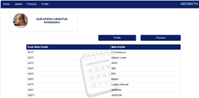
FITUR
HOME
Fitur ini memberikan informasi penting, navigasi, atau akses cepat ke fungsi-fungsi utama.

Slide 7
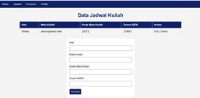
FITUR
JADWAL
Fitur ini digunakan untuk pengelolaan dan penyajian informasi terkait jadwal.

Slide 8
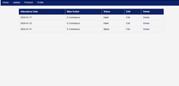
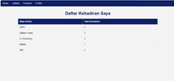
FITUR
PRESENSI
Fitur ini menampilkan catatan kehadiran mahasiswa dan detailnya di setiap kehadirannya

Slide 9
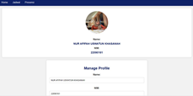
FITUR
PROFILE
Fitur ini mengelola profil mahasiswa dan memperbarui informasi pribadi seperti nama dan nim.
@reallygreatsite

Slide 10
USER
Website ini dirancang untuk dapat diakses oleh mahasiswa,dosen dan admin

Slide 11
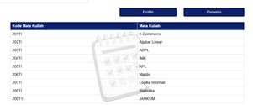
1. Mahasiswa
Mahasiswa dapat melakukan absensi sesuai dengan jadwal mata kuliah yang di pilih dengan login dan masuk ke halaman home kemudian mahasiswa memilih mata kuliah yang sesuai dengan jadwalnya dengan menge-Klik jadwal yang ditampilkan dalam tabel di Home.

Slide 12
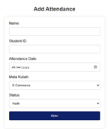
Setelah itu, mahasiswa akan masuk ke halaman absensi dengan memasukan Nama, Student ID, Tanggal, MK, keterangan hadir dan klik button submit

Slide 13
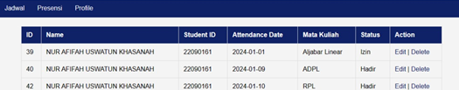
2. Dosen
Dalam website ini dosen dapat mengelola kehadiran mahasiswa dan melakukan penyuntingan apabila terjadi kekeliruan saat input absensi. Missal saja terjadi kekeliruan saat menginput keterangan kehadiran dengan mengeklit edit atau delete.

Slide 14

3. Admin
Dalam website ini Admin dapat mengelola jadwal mata kuliah dengan menambahkannya menggunakan form yang tersedia dibawah table.Selain itu juga dapat melakukan penyuntingan dengan meng-klik “Edit” dikolom Actionlo apabila terjadi kesalahan dalam penambahan mata kuliah.Admin juga dapat melakukan penghapusan jadwalyang sudah diinputkan apabila terjadi kesalahan dengan meng-Klik “Delete” dikolom Action

Slide 15



